Slide 1
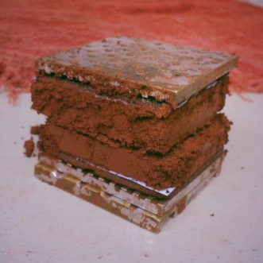
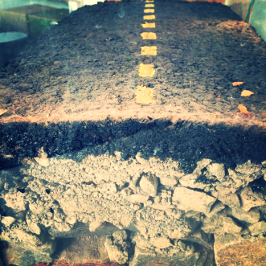
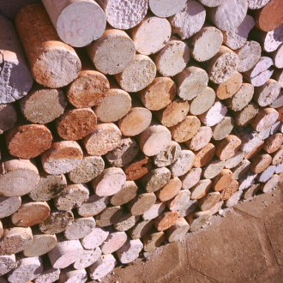
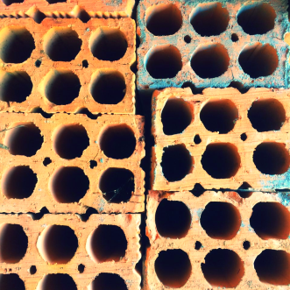
UNIVERSIDADE REGIONAL DO NOROESTE DO ESTADO DO RIO GRANDE DO SUL
PEC III – Terceiro Painel Temático das Pesquisas da Engenharia Civil da UNIJUÍ

Slide 2
UNIVERSIDADE REGIONAL DO NOROESTE DO ESTADO DO RIO GRANDE DO SUL
PEC III – Terceiro Painel Temático das Pesquisas da Engenharia Civil da UNIJUÍ
UTILIZAÇÃO DE RESÍDUOS DE CONSTRUÇÕES E DEMOLIÇÕES (RCD), RESÍDUOS E REJEITOS INDUSTRIAIS, E MATERIAIS ALTERNATIVOS NA PRODUÇÃO DE CONCRETOS E ARGAMASSAS.
Giovanni dos Santos Batista
Júlia Regina Magni
Cauana Melo Copetti
Prof. Me. Lucas Fernando Krug

Slide 3
UNIVERSIDADE REGIONAL DO NOROESTE DO ESTADO DO RIO GRANDE DO SUL
PEC III – Terceiro Painel Temático das Pesquisas da Engenharia Civil da UNIJUÍ
VERIFICAÇÃO DE DESEMPENHO DE CONCRETOS PRODUZIDOS COM ADIÇÃO DE RESÍDUO ORIGINADO NO PROCESSO DE RECAPAGEM DE PNEUS COMO REFORÇO DE FIBRAS
Giovanni dos Santos Batista
Júlia Regina Magni
Cauana Melo Copetti
Prof. Me. Lucas Fernando Krug

Slide 4
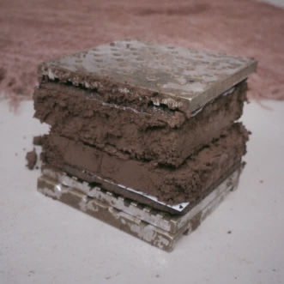
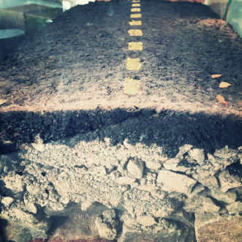
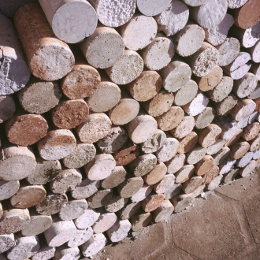
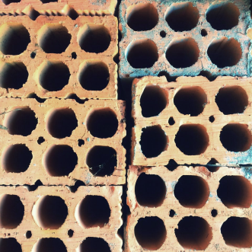
Introdução
Consumo de recursos naturais
Impactos ambientais
Sustentabilidade ambiental
Reaproveitamento de resíduos industriais

Slide 5
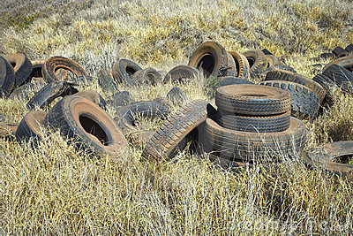
Introdução
Pneu é um risco ao meio ambiente e à saúde pública;
CONAMA: Para 4 novos, 5 devem ter destinação.

Slide 6
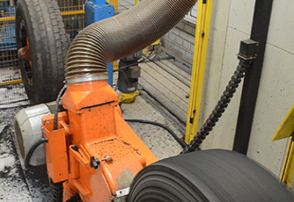
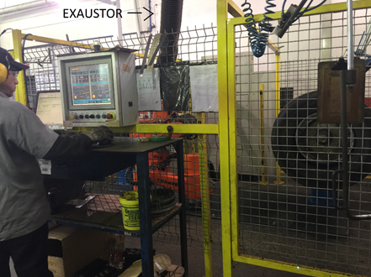
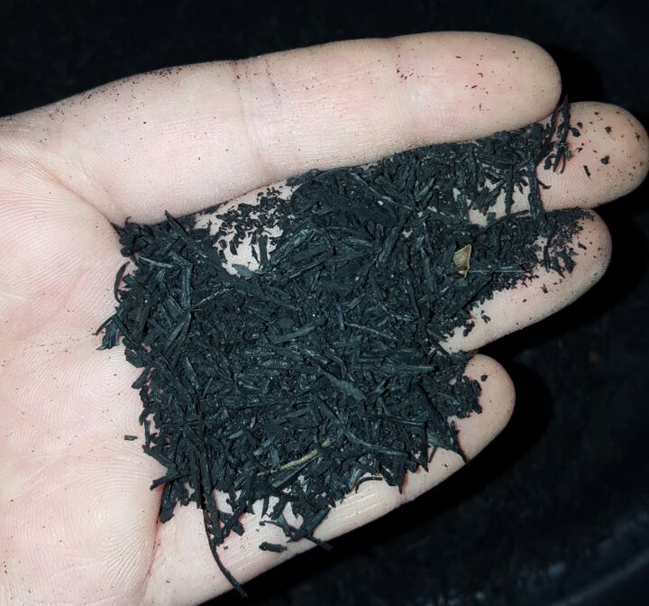
Introdução
Recapagem do pneu

Slide 7
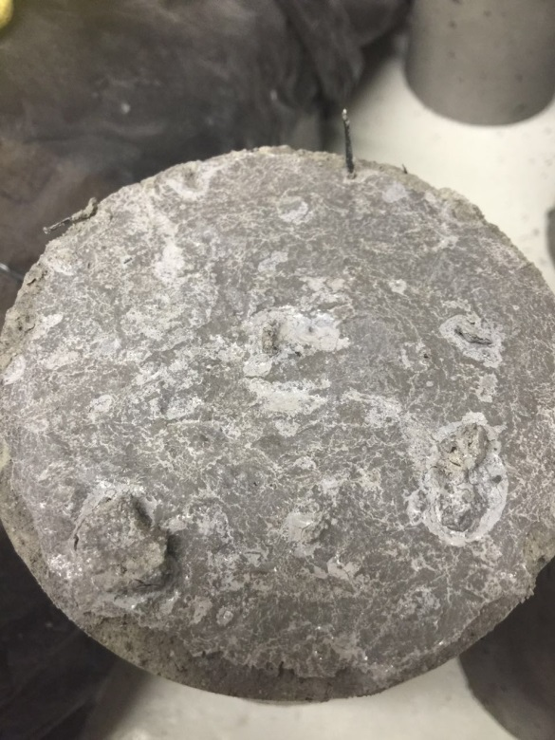
Introdução
Concreto com adição de fibra do pneu:
Resistentes às intempéries;
Resistentes ao envelhecimento;
São mais elásticos.

Slide 8
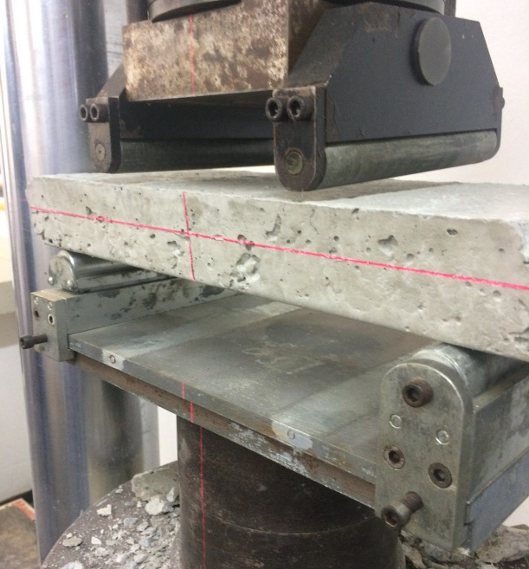
Justificativa
Buscar uma alternativa para o reaproveitamento das fibras de pneu provenientes da recapagem, sendo utilizados como aditivo na produção de um novo concreto de cimento Portland;
Para estudo da resistência à flexão do concreto será realizado ensaio de placas.

Slide 9
Metodologia
Dosagem do concreto realizada pelo método ABCP, com Fck = 25Mpa aos 28 dias;
Abatimento: 100 mm ± 2 mm;
Porcentagens adicionadas: 1, 3, 7, 10, 12 e 15%;
Resistência a ser verificada aos 7, 28, 56 e 91 dias.

Slide 10
Resultados
RESISTÊNCIA EM MPA - 7 DIAS
 | Referência | 1% | 3% | 5% | 7%
Compressão | 24,43 | 25,36 | 22,53 | 23,09 | 19,56
Tração | 2,50 | 2,49 | 2,59 | 2,14 | 2,23
Massa Específica (kg/cm³) | 2,388 | 2,368 | 2,362 | 2,357 | 2,329

Slide 11
Considerações Finais
Apesar de aparentar, a adição da fibra de pneu não interferiu de forma considerável na trabalhabilidade do concreto;
Quanto maior a adição da fibra, maior a quantidade de ar incorporado, resultando na diminuição da massa específica.

Slide 12
Agradecimentos
Agradecemos ao MEC/SESu pela bolsa PET e ao LEC - Laboratório de Engenharia Civil da UNIJUÍ.
e-mail para contato: giovannisantosbatista@hotmail.com

